Slide 1



Slide 2
Angriffe von rechts – und was man dagegen tun kann
Ralf Schlüter
LWL-Museum Zeche Zollern Dortmund
12. Februar 2026

Slide 3
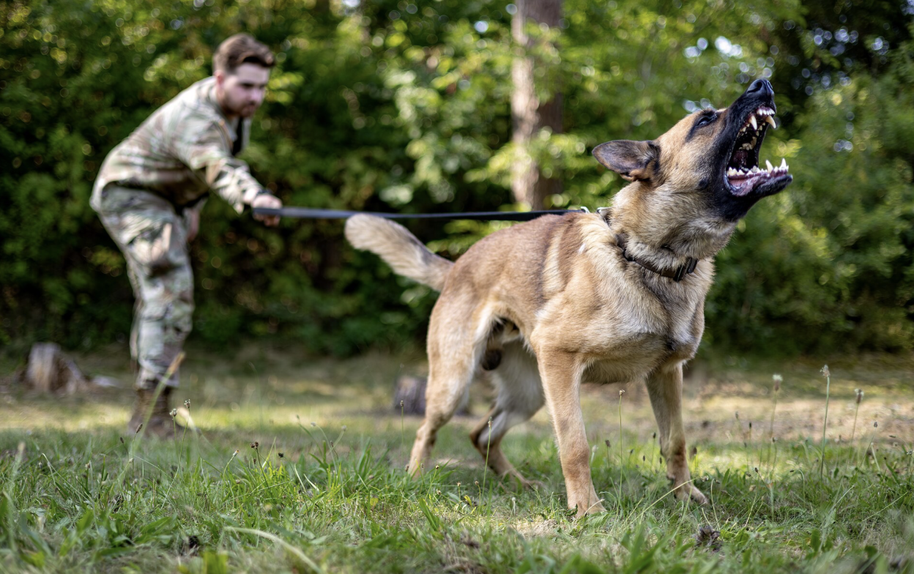

Slide 4
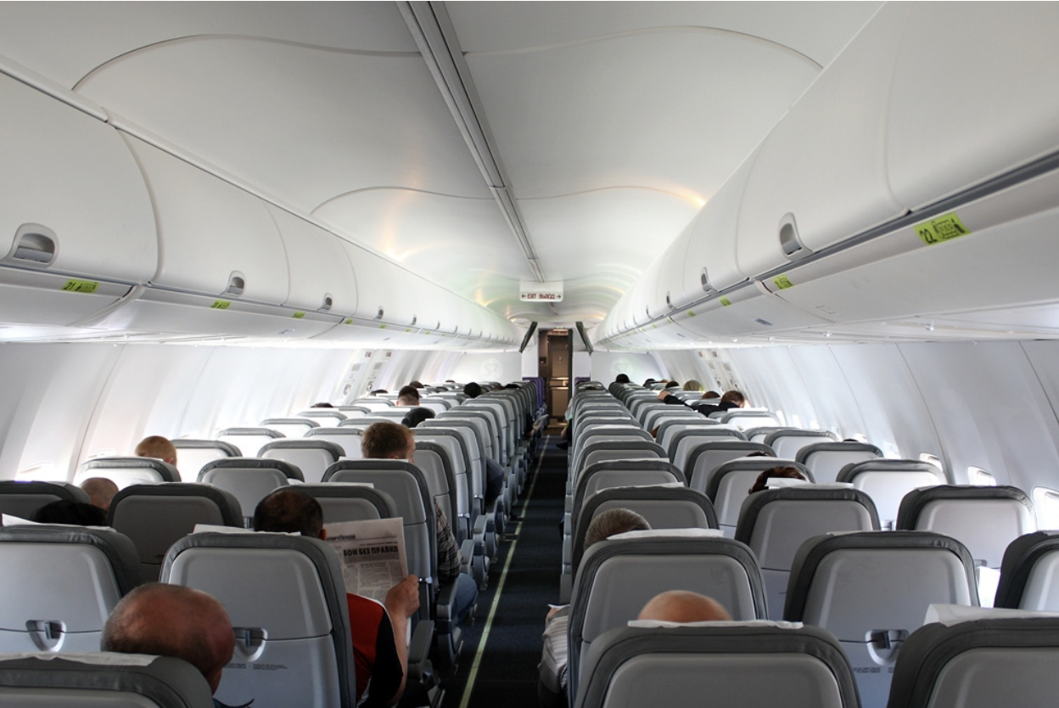

Slide 5
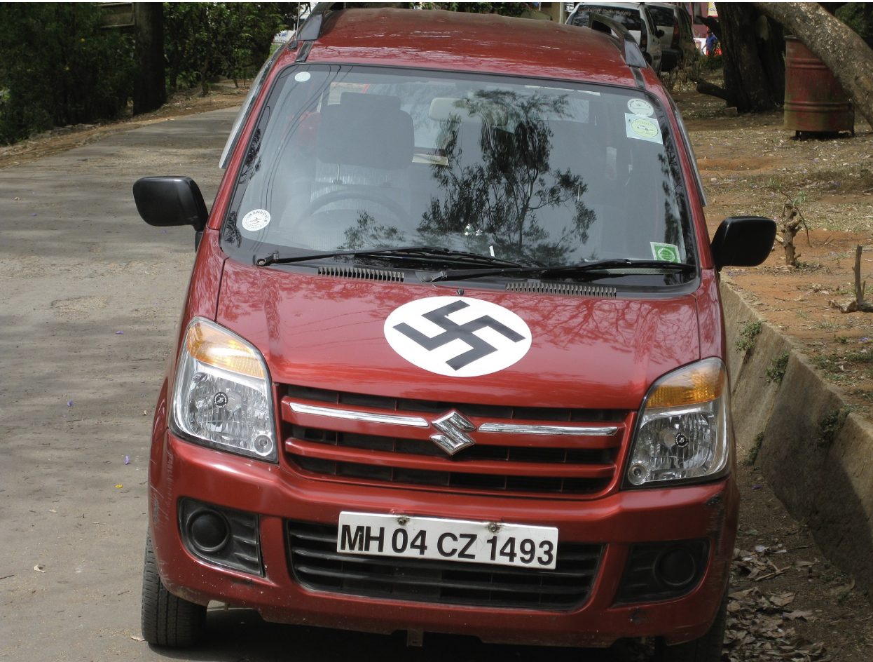

Slide 6
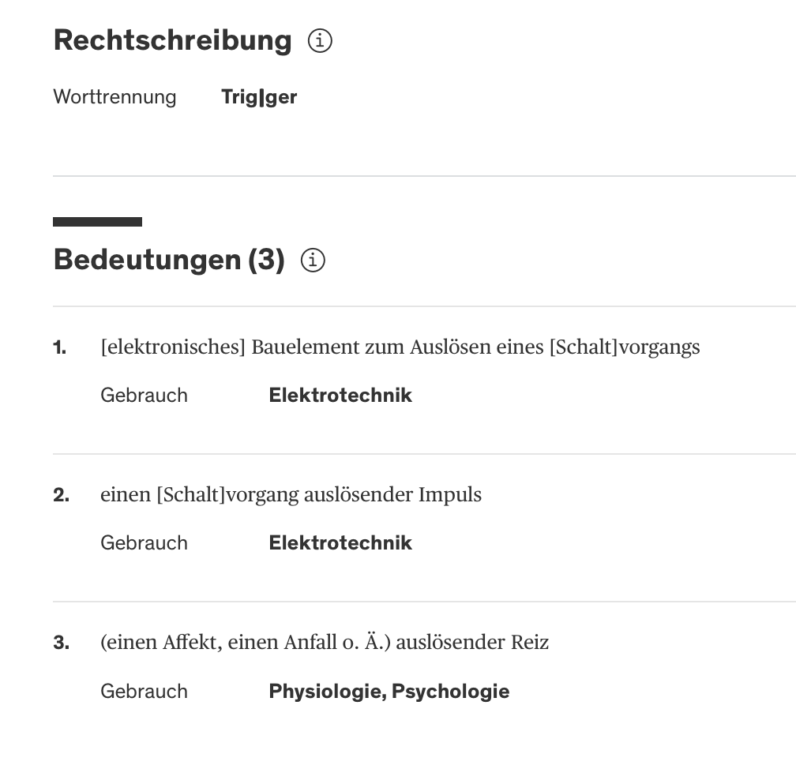
Was ist ein Trigger?

Slide 7
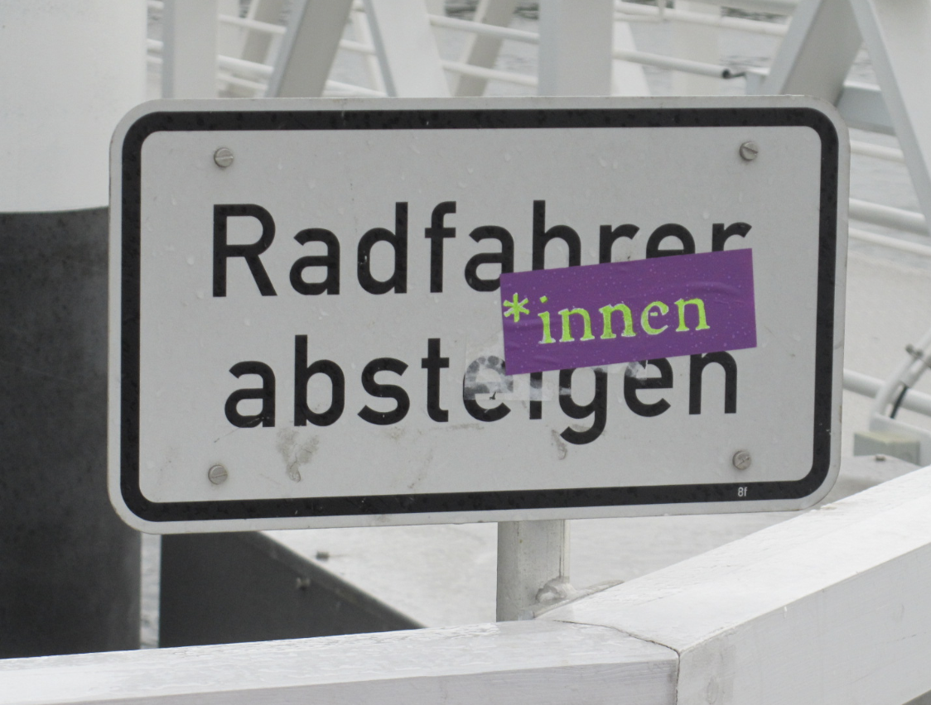
Trigger im Diskurs
Typische Reaktionen
werden bewusst gesetzt
führen zur Panik und Schockstarre, Rückzug und Vermeidung
die Reaktionen stimmen nicht zwangsläufig mit der Bedeutung überein
www.flickr.com/photos

Slide 8
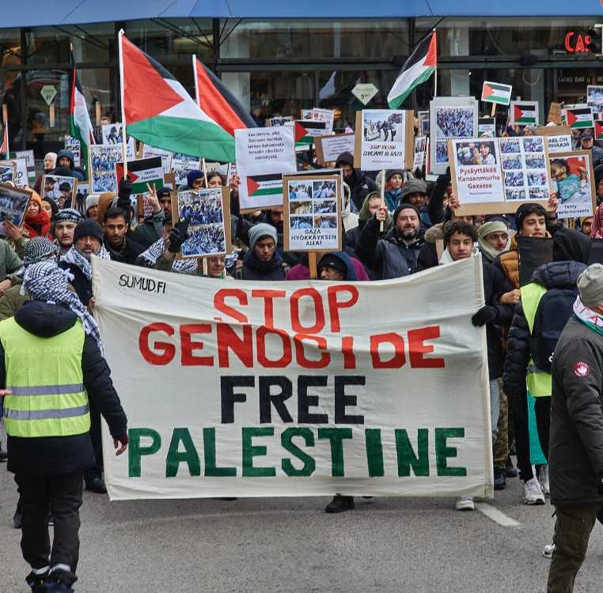
Trigger im Diskurs
Trigger sind Orte in der Tiefenstruktur moralischer Überzeugungen auf deren Berührung man besonders emotional reagieren = Emotionalisierung von sachlichen oder rationalen Debatten
Trigger sind verbunden mit sozialen Erfahrungen und Einstellungen
www.flickr.com/photos

Slide 9
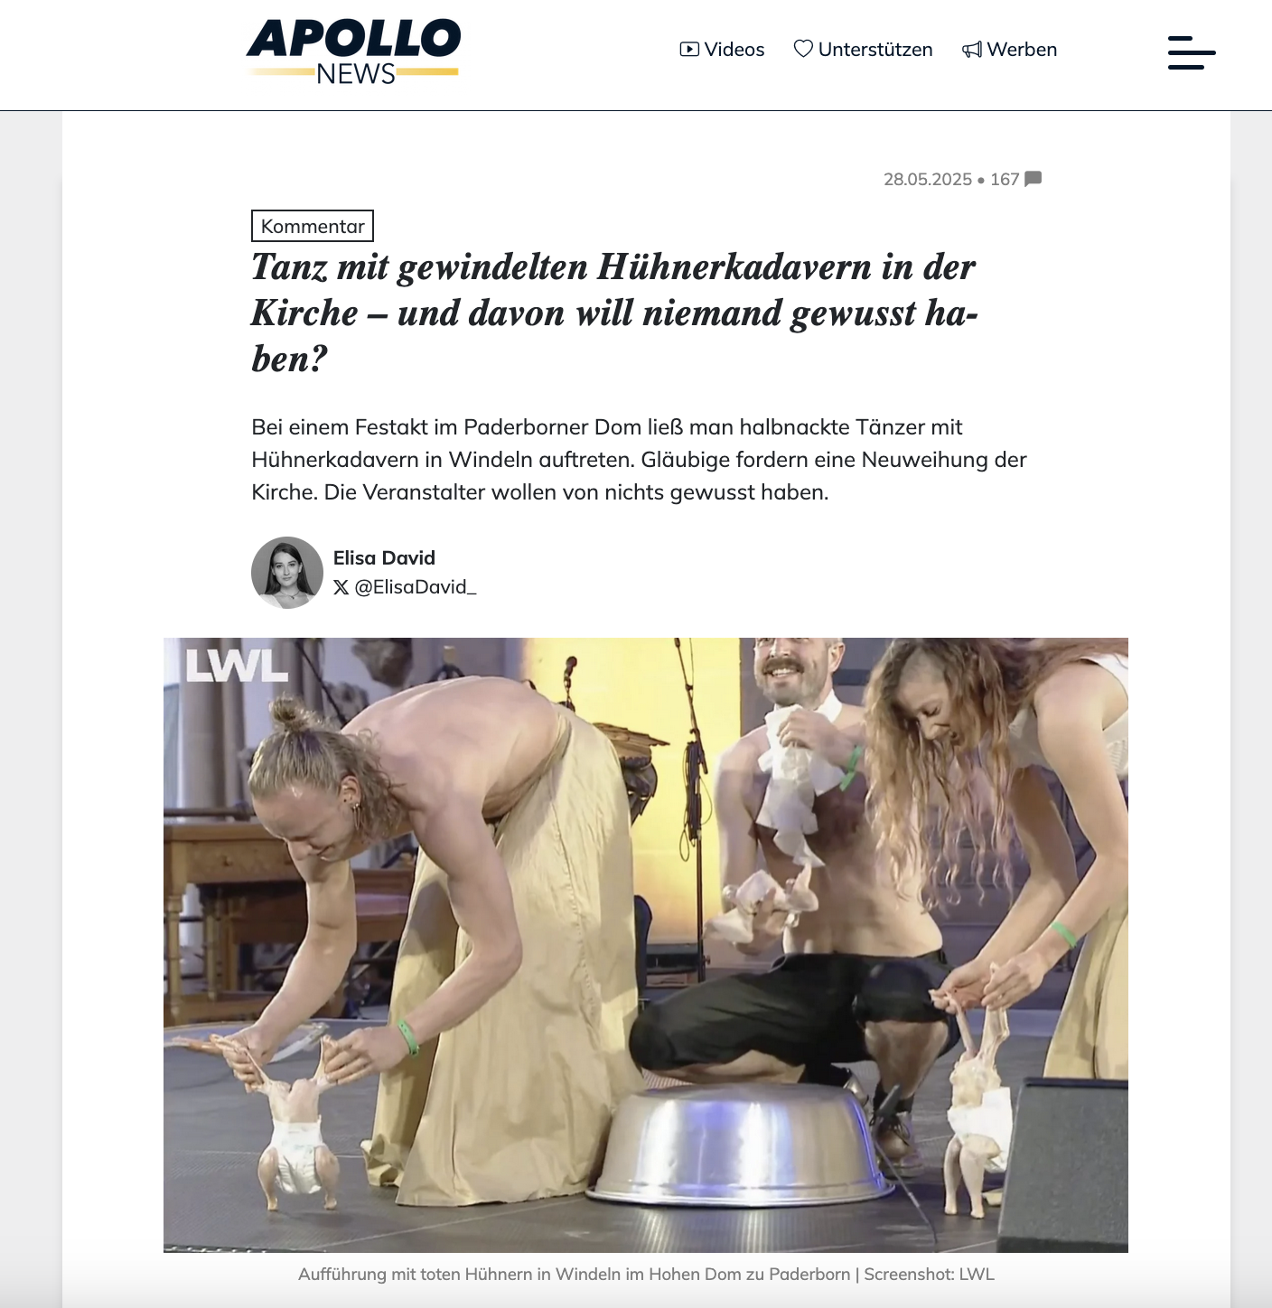
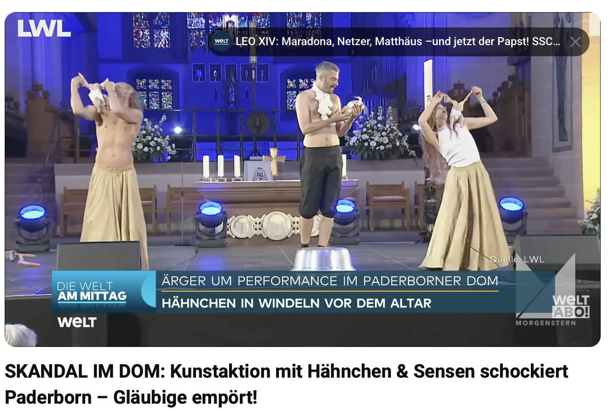
Trigger im Skandal

Slide 10
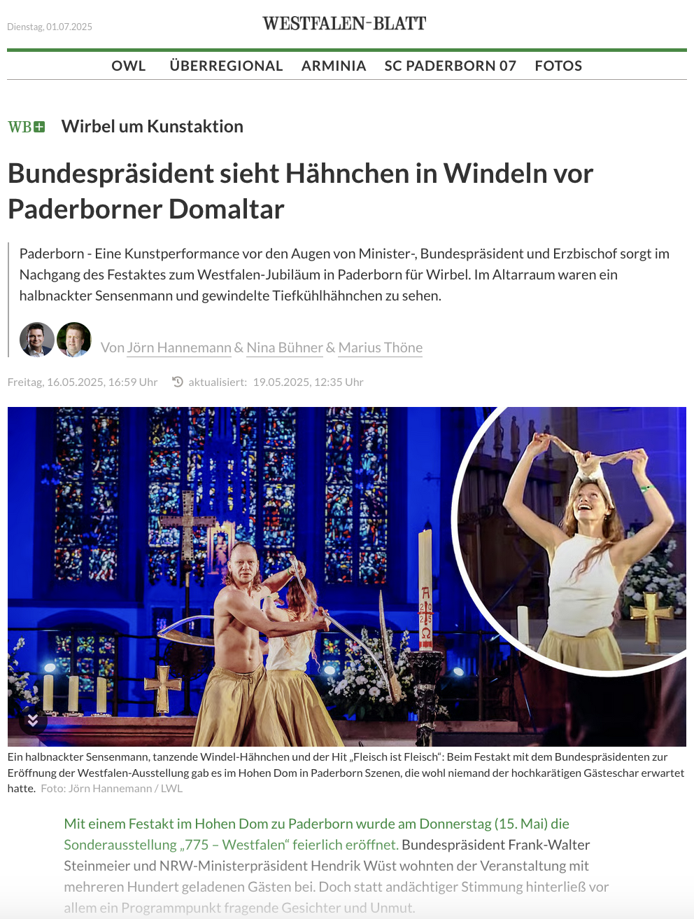
1. Lokale Skandalisierung

Slide 11
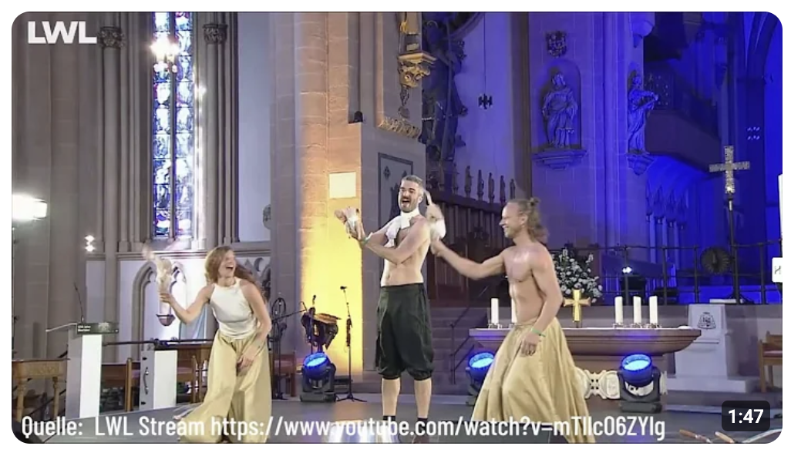
2. Digitale Quelle: Youtube-Video

Slide 12
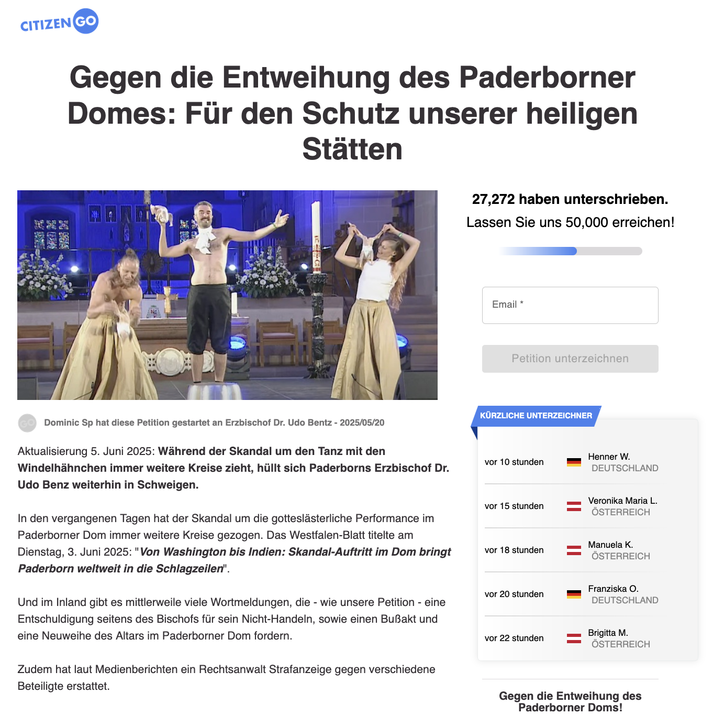
3. Internationale Mobilisierung

Slide 13
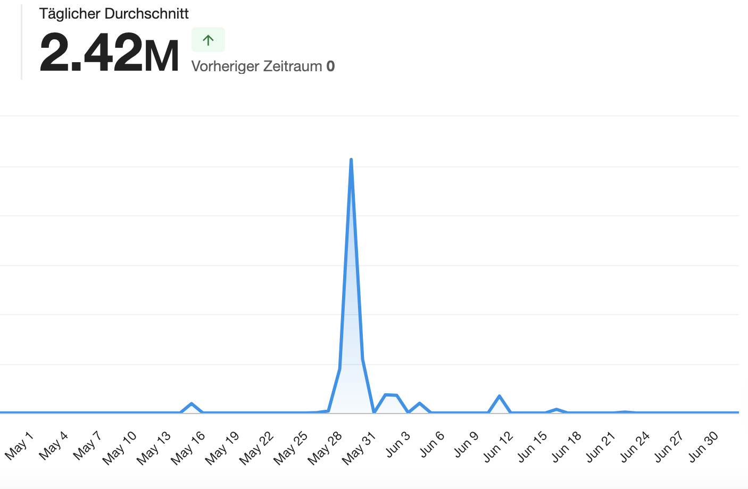

Slide 14
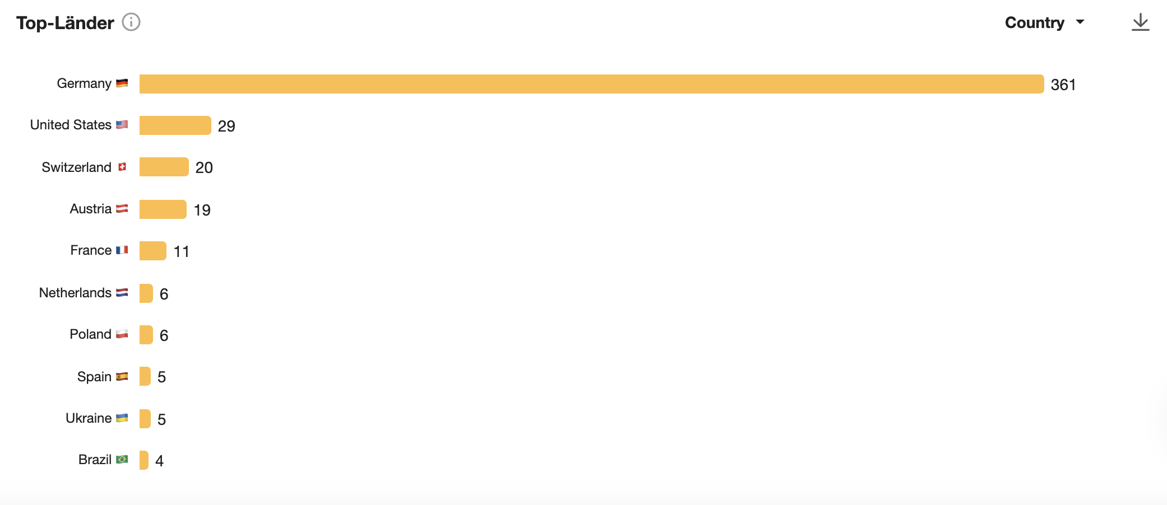

Slide 15
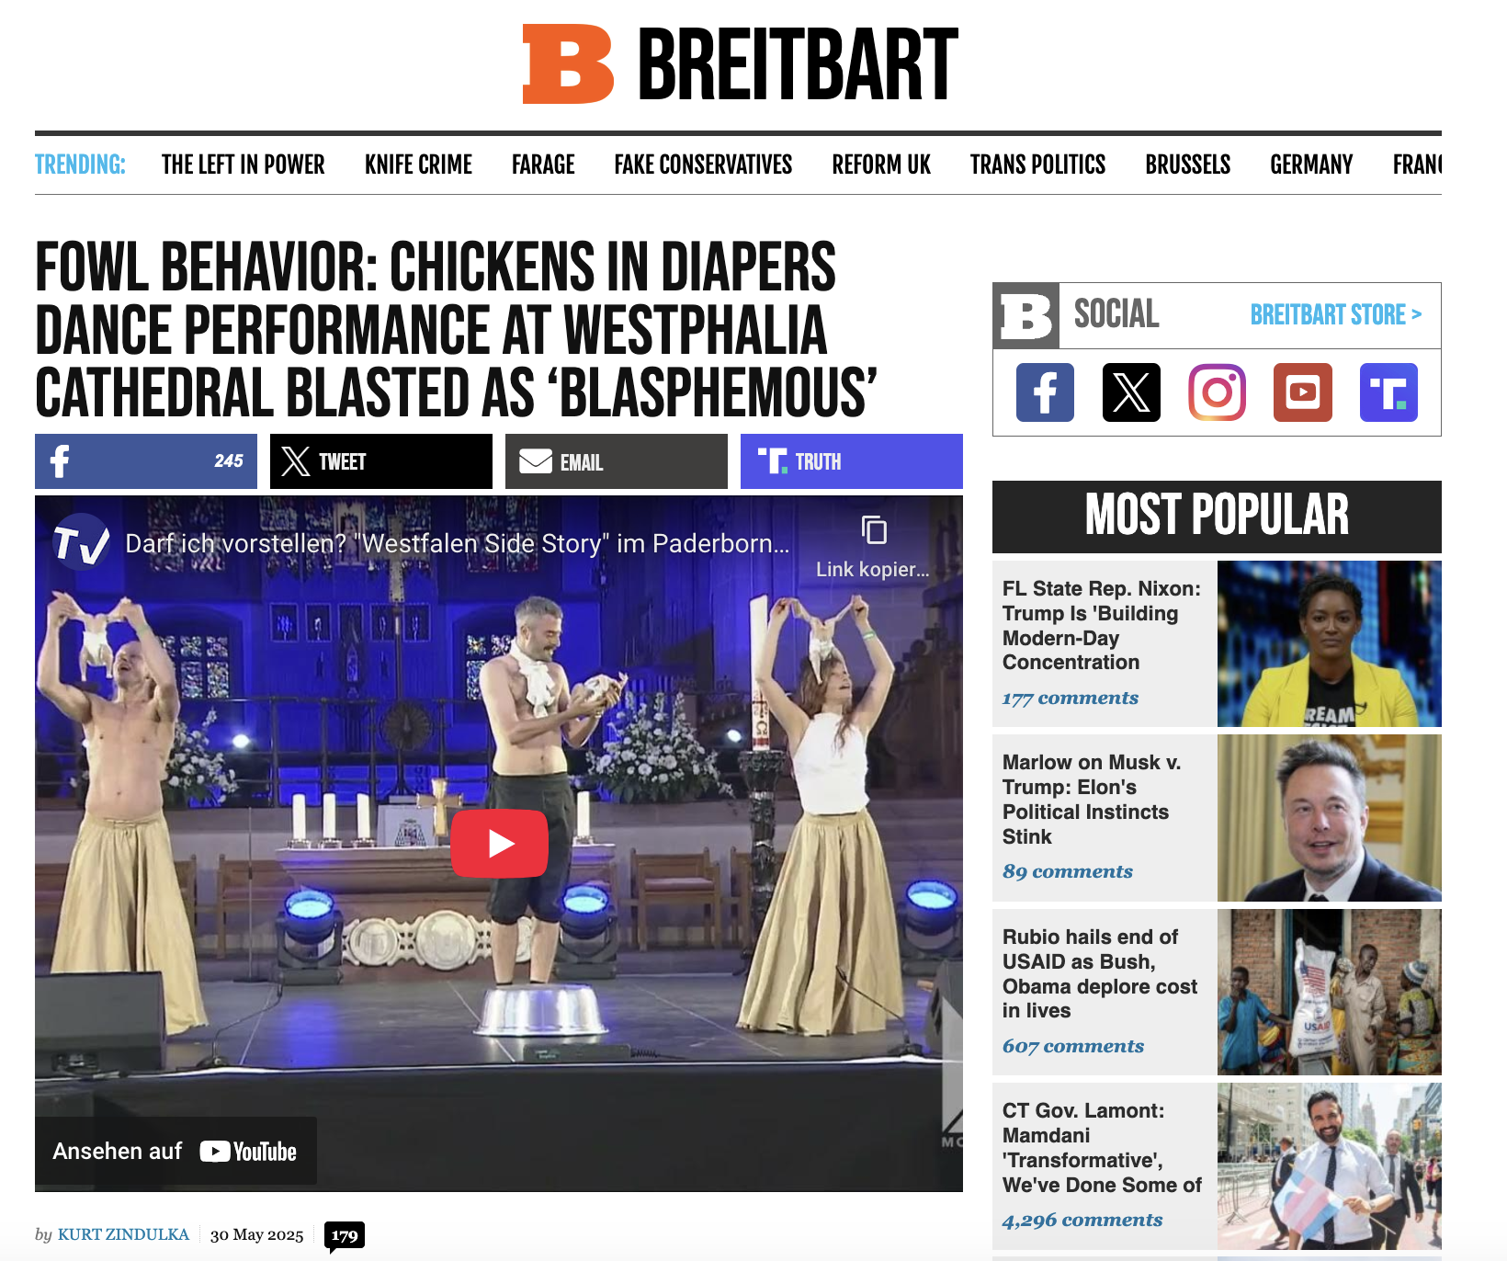

Slide 16
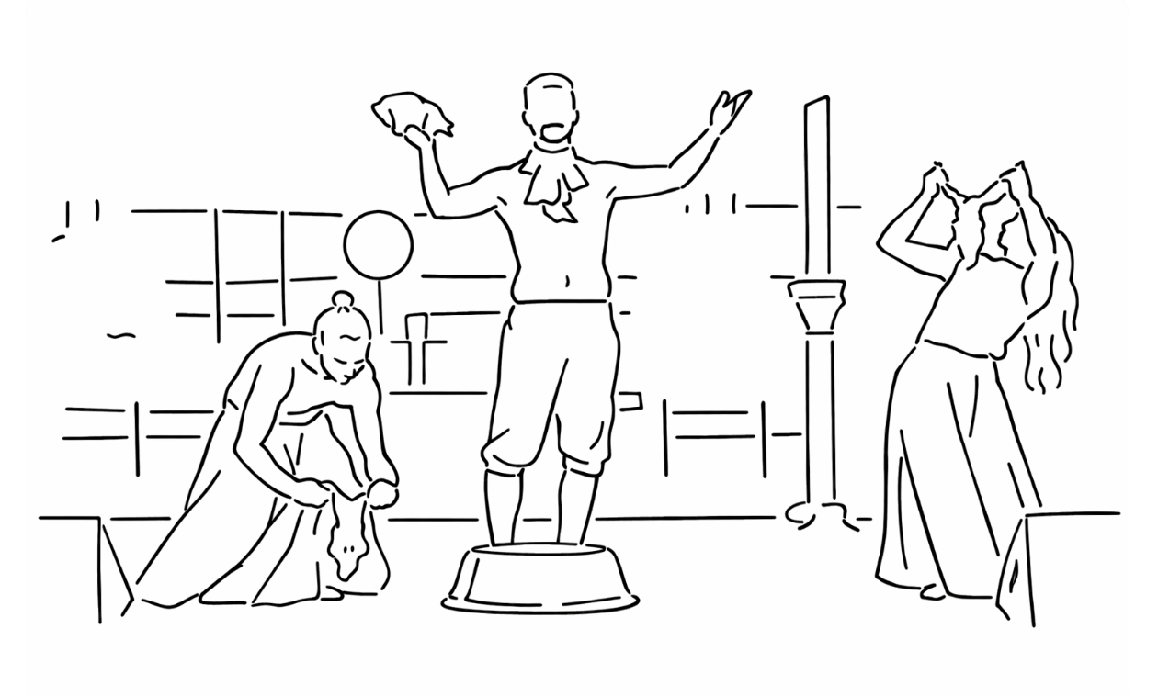
3 Trigger
Sakraler Raum/Nacktheit
Fleisch/Fleischindustrie
„Alte Systeme“ Kirche/Kultur

Slide 17
Triggerqualität
Bilder funktionieren besser
die Botschaften müssen einfach und anschlussfähig sein
je komplizierte der Code, um so schwerfälliger ist er

Slide 18
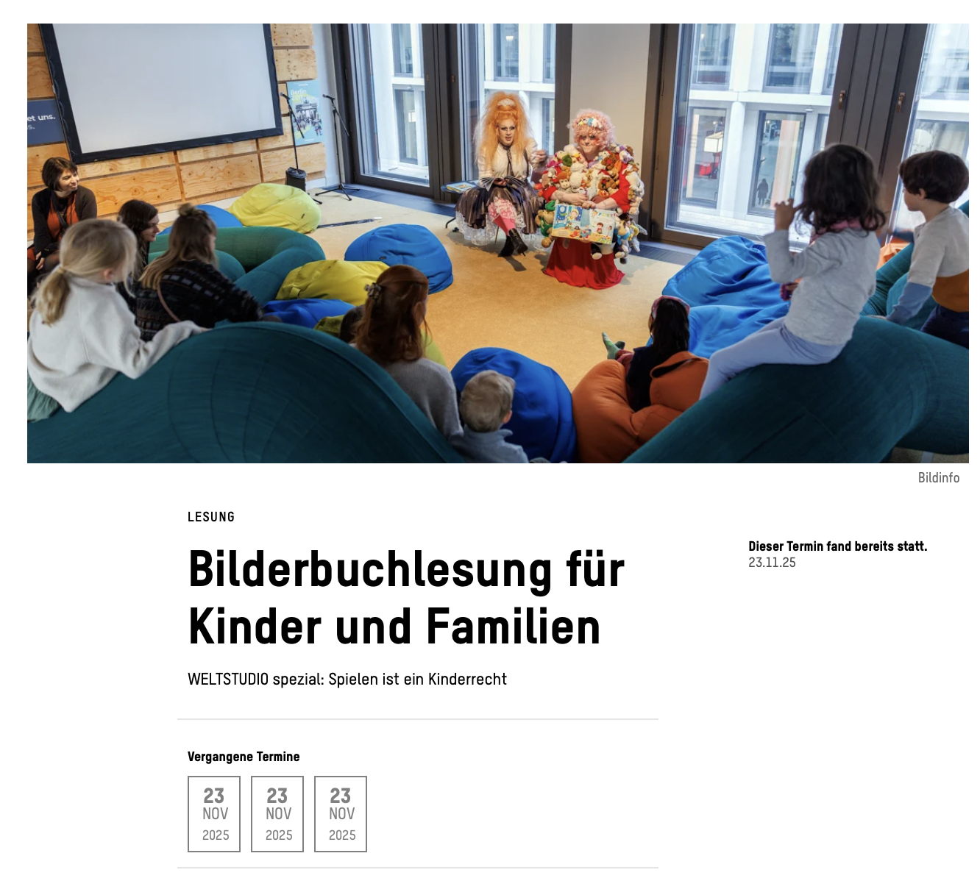
Schwache Trigger
November 25: Die Drag-Queens Kaey und Vivienne Lovecraft sollten eine Lesung im Stadtmuseum/Humboldt-Forum halten
In ihrem Buch geht es um Ausgrenzung
Website Humboldt Forum

Slide 19
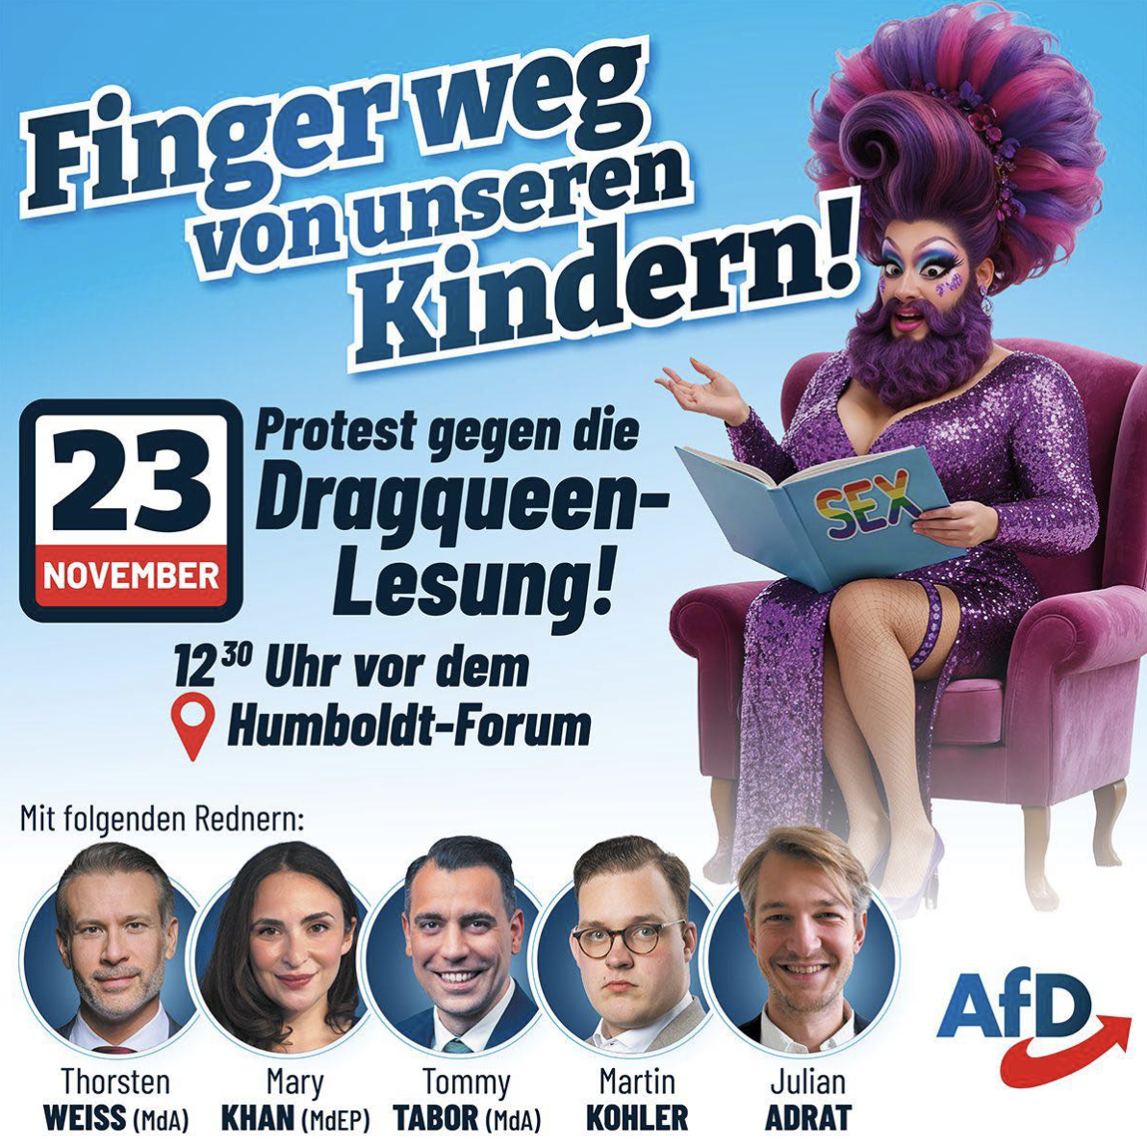
Schwache Trigger
Die Botschaft verfing nicht, obwohl es eine suggestive Kampagne gab
Sie war vielleicht zu übertrieben, und das Publikum war ja frei, wegzubleiben
Das (echte) Bild fehlte, oder eine skandalöse Aussage
Instagram

Slide 20
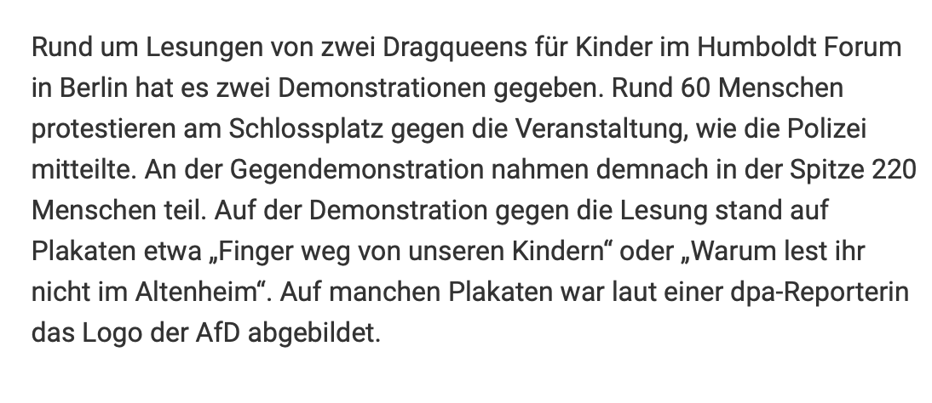
220 : 60
B.Z.

Slide 21


Die 3 Trigger-Klassen
"Alle haben Angst, aber nichts passiert"
Sicherer Skandal
Kleiner Aufreger

Slide 22
Digitale Krisentreiber | Krisentreiber
Nacktheit + Kunst + Kirche
Kunst+Kirche
Kunst

Slide 23
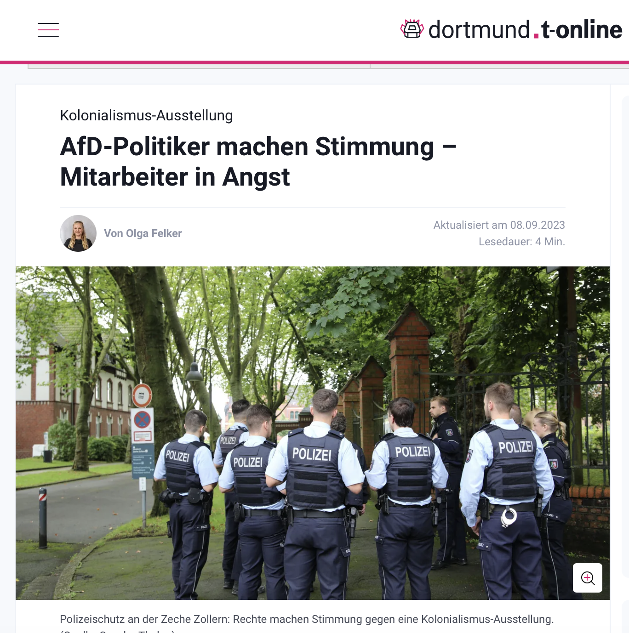
Welche Triggerklasse?

Slide 24
Was ist Populismus?
Was ich ich als den Kernanspruch aller Populisten bezeichnen möchte, lautet stets ungefähr so: „Wir – und nur wir – repräsentieren das wahre Volk“
Jan Werner-Müller, Was ist Populismus?, S 26

Slide 25
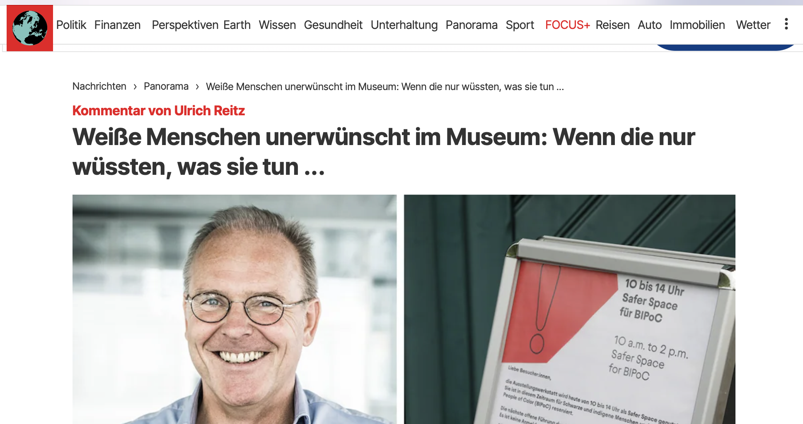
Rechte Rhetorik: Täter-Opfer-Umkehr
„Rassimsus gegen Weiße“

Slide 26
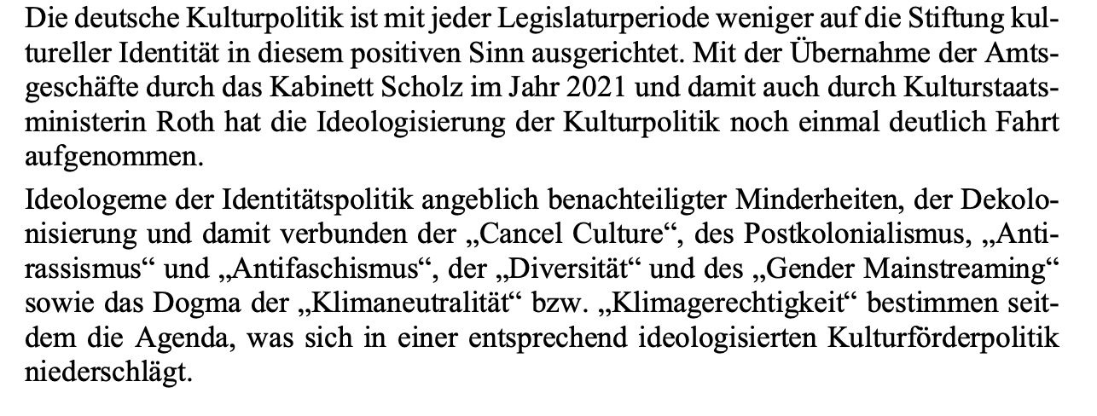
Rechte Rhetorik: Framing „Ideologie“
„linksgrün“
„Staatskunst“
„Ideologieprojekte“

Slide 27
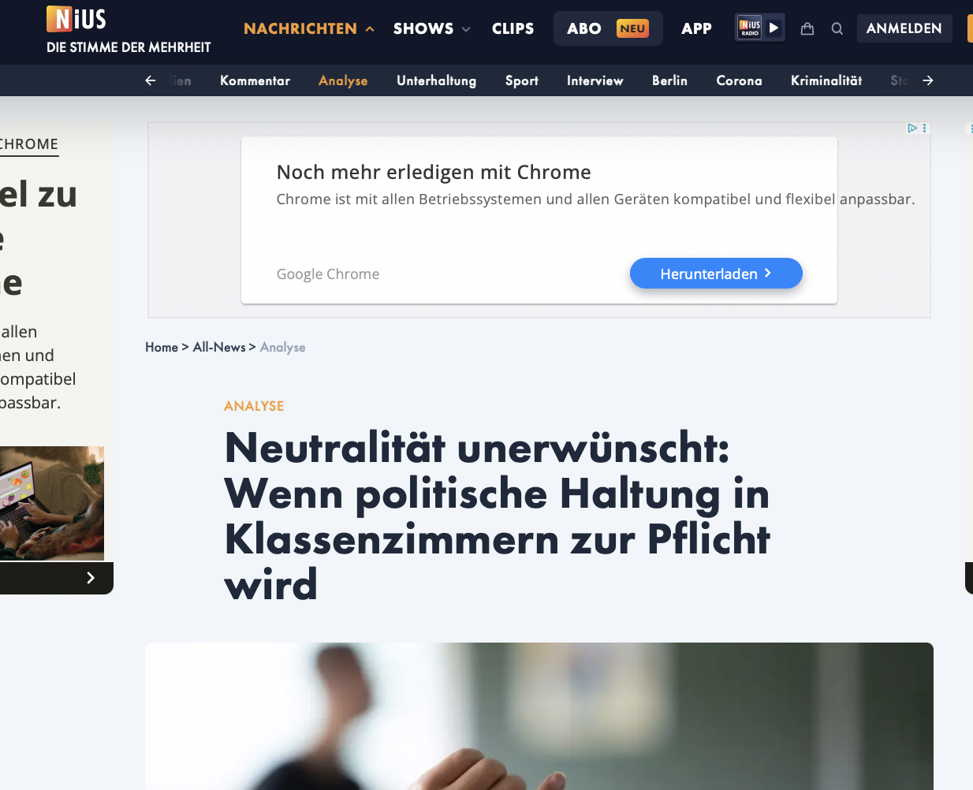
Rechte Rhetorik: Neutralitätspflicht

Slide 28
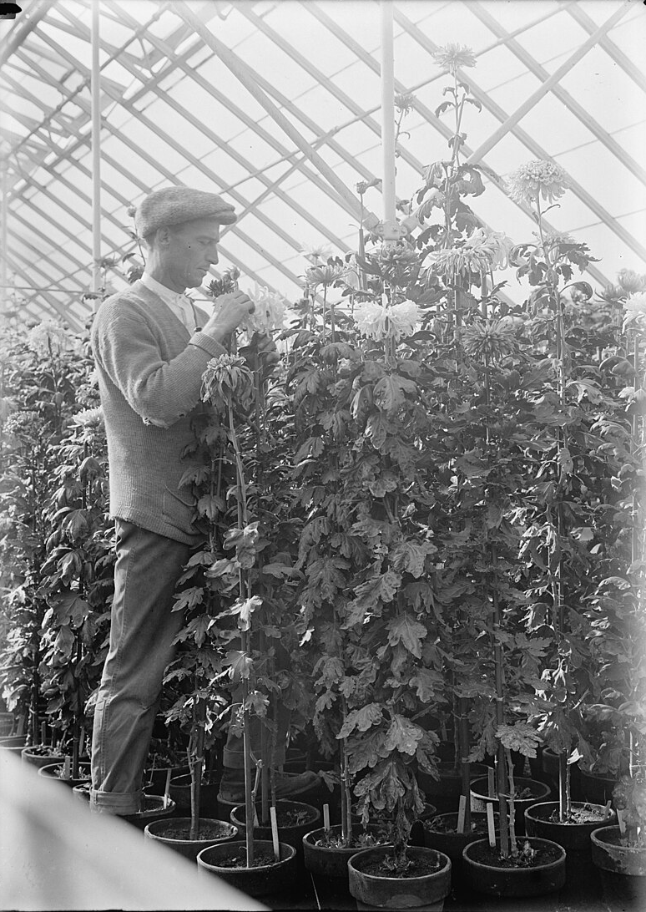
Haltung 1
Bezieht sich auf die eigenen definierten Aufgaben
wirkt mittelbar statt unmittelbar
Lässt sich oft nicht übersetzen in einen politischen Standpunkt

Slide 29
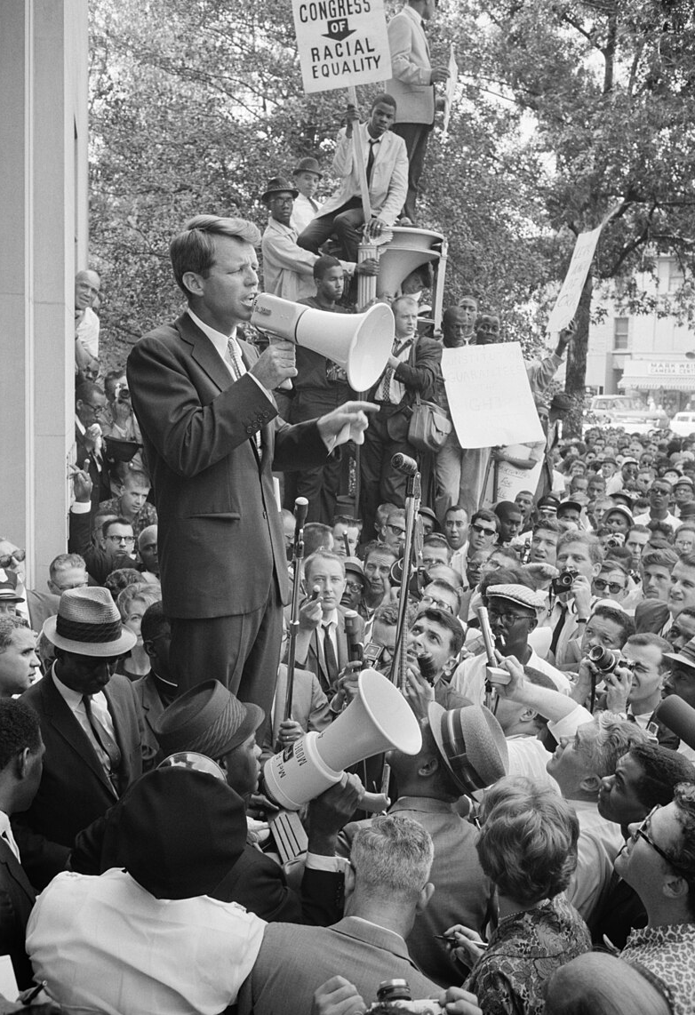
Haltung 2
Bezieht sich auf die allgemeine politische Sphäre
wirkt unmittelbar auf die Debatte ein
Lässt sich in eine klare Parteinahme übersetzen

Slide 30
H 1
H 2
politischer
Standpunkt
Pflege

Slide 31
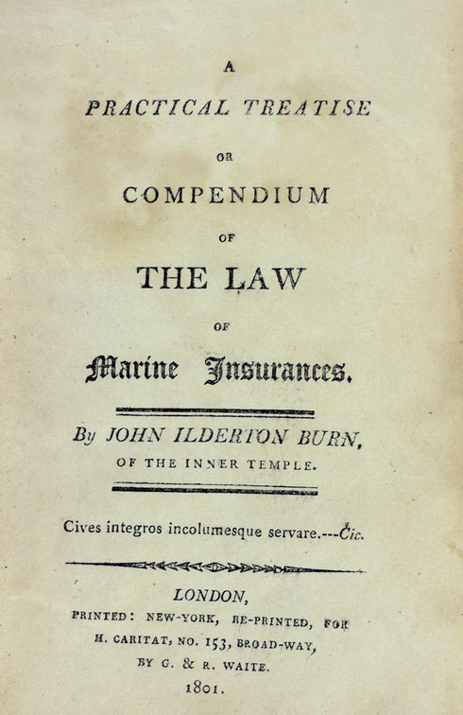
Basis für Haltung 1
Grundgesetz
Kulturpolitischer Rahmen
Spezifischer Auftrag
Statuten, Leitbilder
Code of Conduct

Slide 32
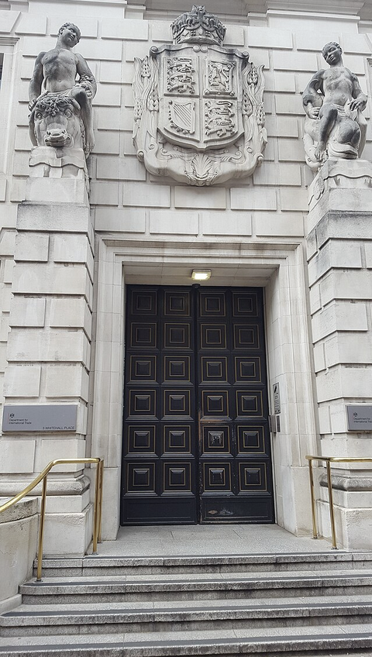
Neutralität
gilt für staatliche Stellen – was heißt das?
gilt nicht für Zivilgesellschaft
wird aktuell zum Kampfbegriff

Slide 33
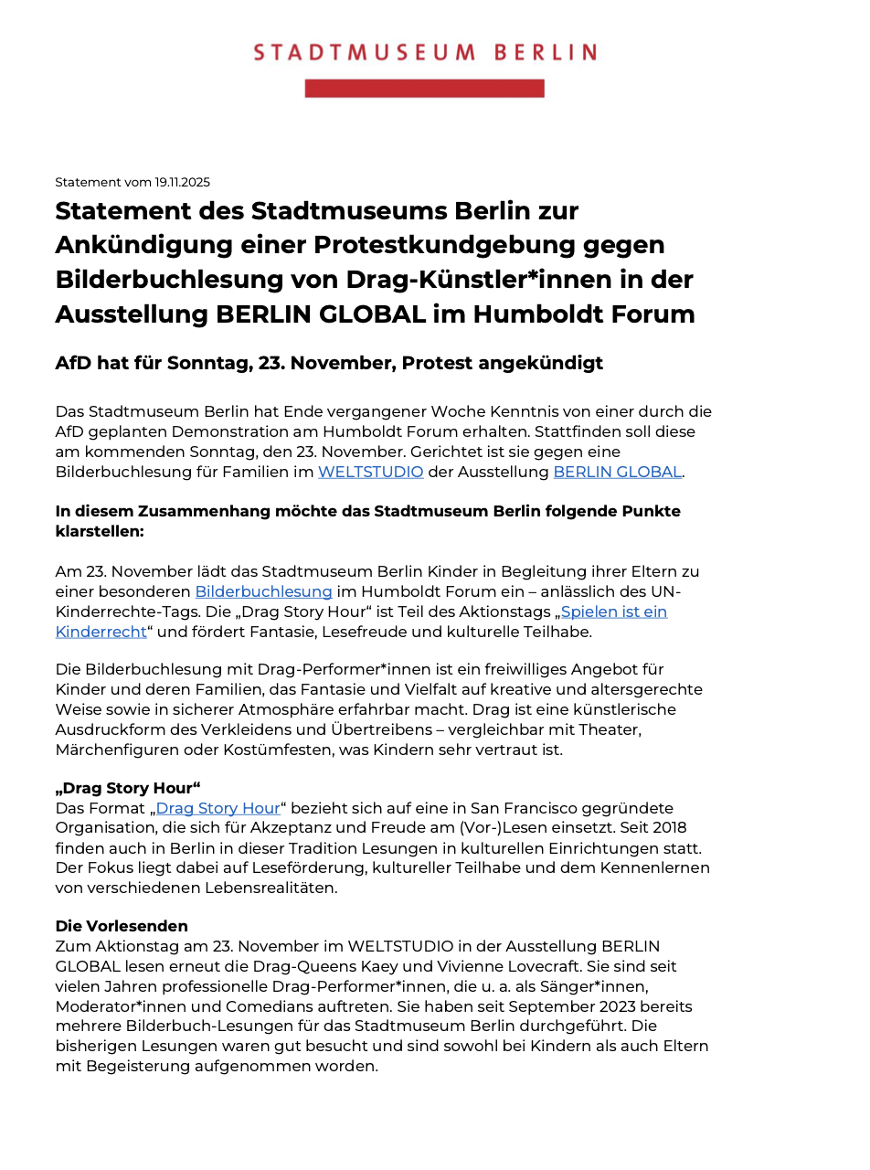
Kontexte gegen Trigger

Slide 34
Kontexte:
Verweis auf Kunst- und Meinungsfreiheit
Verweis auf Artikel 3 GG
Inhaltliche Komplexität darstellen
Dilemmata darstellen
Ästhetische Dimension betonen
Konstellationen erklären
Zuständigkeiten erklären
Debatte anbieten

Slide 35
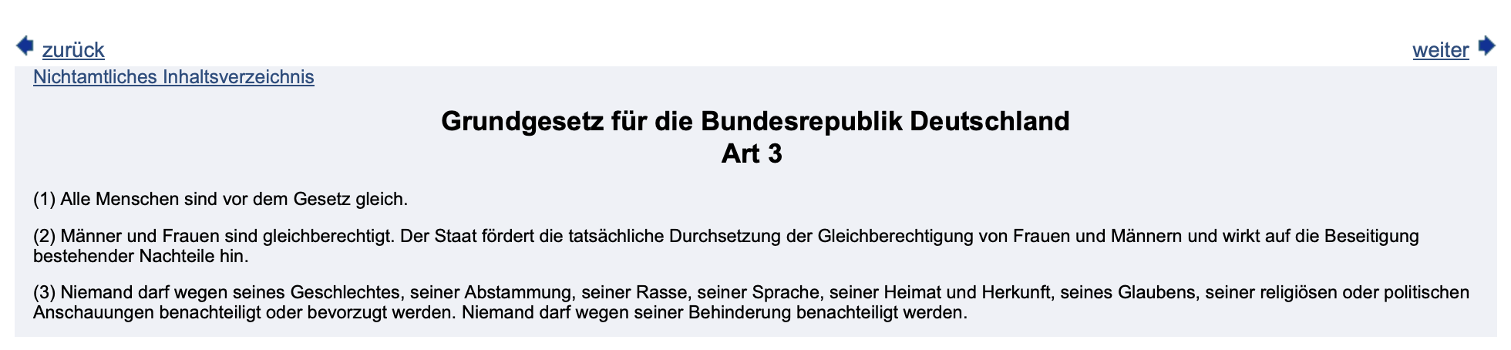
Grundgesetz

Slide 36
Vermeiden
Gegenangriffe
Inhaltliche Rechtfertigung
Benennung von Parteien etc. (nur wenn nötig)
Ebenso Personen
Belehrungen (Erklärungen sind OK)

Slide 37

Übung

Slide 38

Der Anlass

Slide 39
Die Player:
Das Museum
Eine rechtspopulistische Partei
Der Verein

Slide 40
Fragen für alle drei Gruppen:
Was ist unser Ziel?
Welche Mittel wenden wir an?
Wann hat unser Vorgehen zum Erfolg geführt?

Slide 41
Tipp: Mit der Trigger-Analyse beginnen

Slide 42
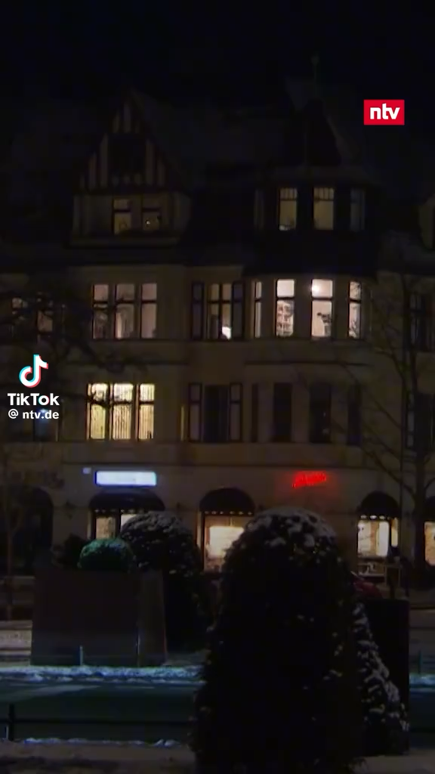
Digitale Krisentreiber
Es gibt vier wichtige Krisentreiber:
Influencer mit hohen digitalen Reichweiten. Das können Privatpersonen, Medien oder Institutionen sein.
#hashtags mit viralem Potential.
Die Anzahl der Postings, Meldungen und Äußerungen. Daraus entstehen Candy- und Shitstorms.
Menschen äußern sich und diese Themen werden weitergetragen.

Slide 43
Krisentreiber | Influencer mit Reichweite
Ein Influencer ist eine Person, Organisation oder Medium, welche in sozialen Medien oder anderen digitalen Plattformen eine große Reichweite und Autorität in einem bestimmten Themenbereich besitzt und somit das Verhalten, die Meinungen oder Entscheidungen ihrer Follower beeinflussen kann.
Merkmale:
Reichweite.
Spezialisierung.
Vertrauen und Authentizität.
Content-Erstellung.
Kooperation und Einfluss.
Nano: Kleine Reichweite: 1.000–10.000 Follower, oft mit sehr spezifischen Zielgruppen.
Micro: Reichweite: 10.000–50.000 Follower, spezialisiert auf Nischenthemen.
Macro: Reichweite: 50.000–1.000.000 Follower, breitere Zielgruppe.
Mega: Reichweite: über 1.000.000 Follower, oft prominente Personen oder Stars.

Slide 44
Krisentreiber | Influencer ohne Reichweite
Eine Person, die in Bezug auf das Thema eine entscheidende Position einnimmt:
Politiker*innen
Amtsinhaber*innen
Künstler*innen
Moderator*innen
Wenn ein Zitat oder eine Handlung weitererzählt wird – insbesondere von großen Accounts –, können diese Personen zu Influencern wider Willen werden. Häufig wird das Gesagte aus dem Kontext gerissen oder in einen anderen Kontext gestellt. Dadurch passen die ursprüngliche Aussage, das Aussageziel und die Wirkung nicht mehr zusammen.

Slide 45
Krisendynamik
Lawinenprinzip

Slide 46
Krisendynamik
Je später man eingreift, umso schlimmer wird der Schaden.

Slide 47
Krisencanvas
Diskurs
und Thema
Verstehen

Slide 48
Krisencanvas
Diskurs
und Thema
Akteure und
eigene Rolle
Verstehen

Slide 49
Krisencanvas
Diskurs
und Thema
Krisen-
dynamik
Akteure und
eigene Rolle
Verstehen

Slide 50
Krisencanvas
Diskurs
und Thema
Krisen-
dynamik
Akteure und
eigene Rolle
Haltungen
und Maximen
Verstehen
Vorbereiten

Slide 51
Krisencanvas
Diskurs
und Thema
Krisen-
dynamik
Workflow und
Zuständigkeiten
Akteure und
eigene Rolle
Haltungen
und Maximen
Verstehen
Vorbereiten

Slide 52
Krisencanvas
Diskurs
und Thema
Krisen-
dynamik
Workflow und
Zuständigkeiten
Akteure und
eigene Rolle
Haltungen
und Maximen
Kommunikation
intern/extern
Verstehen
Vorbereiten

Slide 53
Krisencanvas
Diskurs
und Thema
Krisen-
dynamik
Workflow und
Zuständigkeiten
Werkzeuge
und Kanäle
Akteure und
eigene Rolle
Haltungen
und Maximen
Kommunikation
intern/extern
Verstehen
Vorbereiten

Slide 54
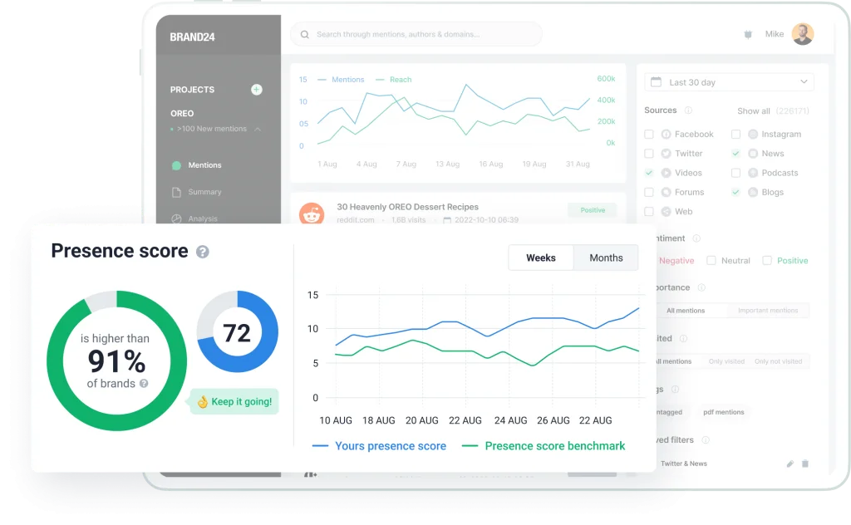
Social Listening &
aktives Community Management
Tool: Brand24.com

Slide 55
Krisencanvas
Diskurs-management
Diskurs
und Thema
Krisen-
dynamik
Workflow und
Zuständigkeiten
Werkzeuge
und Kanäle
Akteure und
eigene Rolle
Haltungen
und Maximen
Kommunikation
intern/extern
Dropzone
und Archiv
Reflexion
Verstehen
Vorbereiten
Durch-
kommen
Verfeinern

Slide 56


Ralf Schlüter
Grolmanstr. 15
10623 Berlin
‹ralf.schlueter@kulturbotschaft.berlin›
https://kulturbotschaft.berlin/newsletter/

